Slide 1
Das Biedermeier

Slide 2
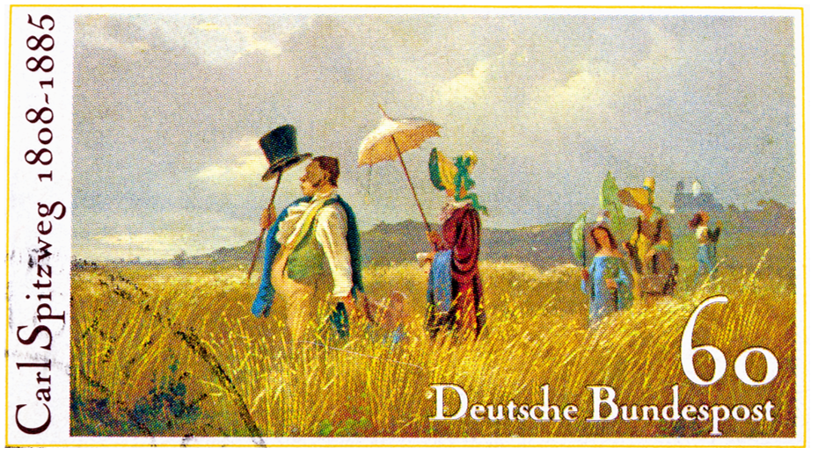
„Biedermeier“ war ursprünglich der Name einer besonders braven aber engstirnigen Kunstfigur. Heute meint der Begriff Kunst und Kultur des reichen Bürgertums in der Zeit von 1815 bis 1848. Auf der Briefmarke ist das Gemälde „Der Sonntagsspaziergang“ des Künstlers Carl Spitzweg (1808-1885) aus dem Jahr 1841 zu sehen.

Slide 3
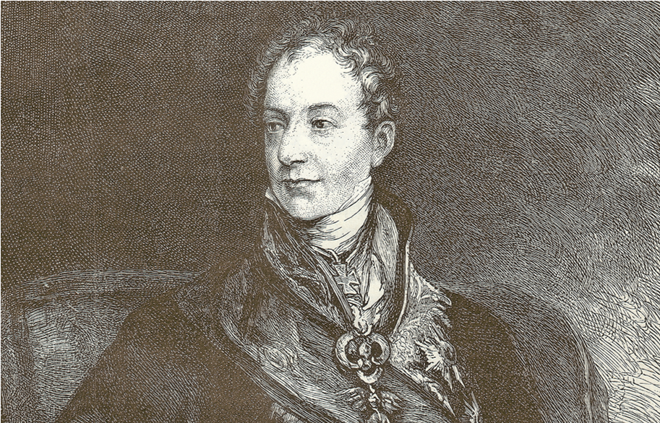
Die Politik zur Zeit des Biedermeiers bestimmte Staatskanzler Fürst Clemens Wenzel Lothar von Metternich. Mithilfe von Zensur, Polizei und Spitzelwesen unterdrückte er die Bevölkerung. Diese zogen sich daraufhin verstärkt in ihr Zuhause zurück. 1848 wurde Metternich gestürzt und floh nach London.

Slide 4
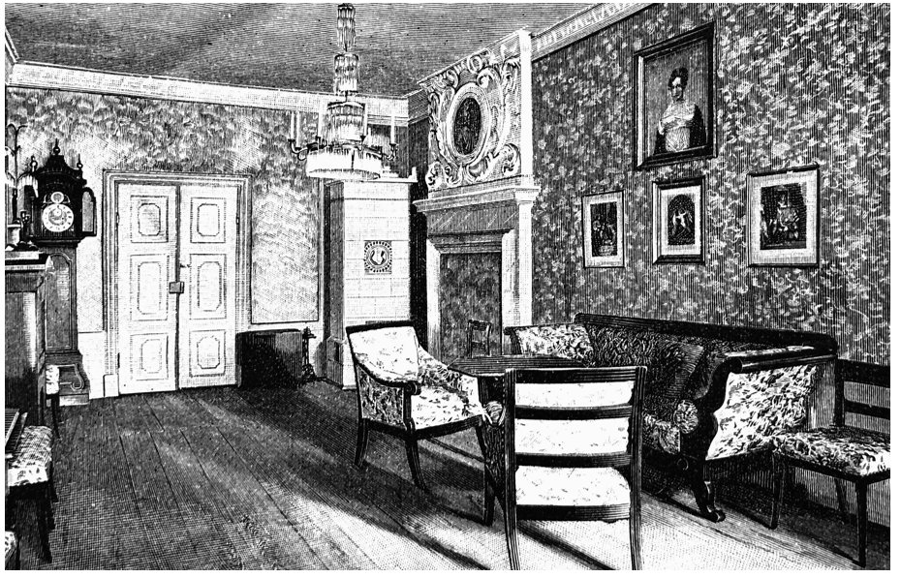
Die eigene Wohnung wurde der wichtigste Ort für die reichen Bürgerinnen und Bürger. Sie sollte Ruhe und Gemütlichkeit vermitteln. Die Einrichtung war schlicht, aber elegant. Typische Möbel waren Sofas und Stühle mit geblümten Stoffen, Kommoden und Sekretäre, eine Mischung aus Schrank und Schreibtisch.

Slide 5
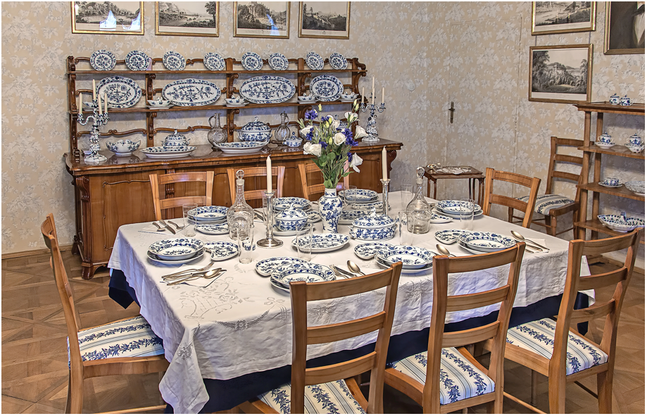
Die Wände schmückte man mit Bildern und Tapeten. Kostbares Porzellan stellte man gerne in Glasschränken, sogenannten Vitrinen, zur Schau.

Slide 6
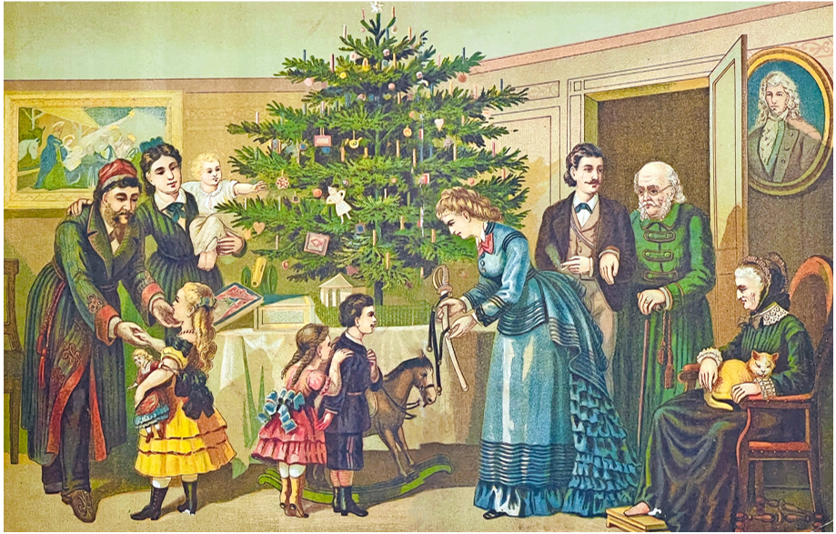
Man besuchte Kaffeehäuser, Konzerte, Theater oder Tanzveranstaltungen, machte Spaziergänge und Ausflüge aufs Land. Viele traten Vereinen bei. Ebenfalls während dieser Zeit entwickelte sich das Weihnachtsfest, wie wir es heute kennen, mit Weihnachtsbaum, Liedern und Bescherung.

Slide 7
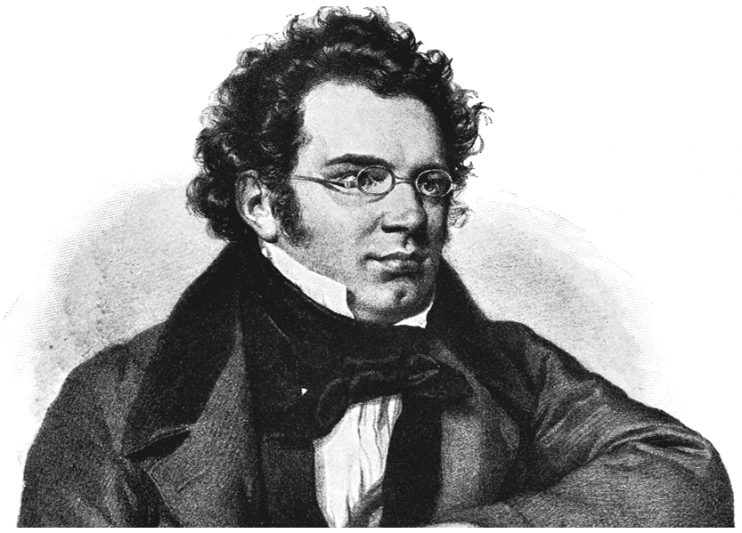
Das reiche Bürgertum förderte auch Musik und Kunst. „Star“ der Musikszene des Biedermeier war Franz Schubert (1797 – 1828). Schon als Jugendlicher komponierte er seine ersten Musikstücke. Er starb mit nur 31 Jahren an Typhus. In seiner kurzen Lebenszeit schuf er jedoch über 600 Werke.

Slide 8
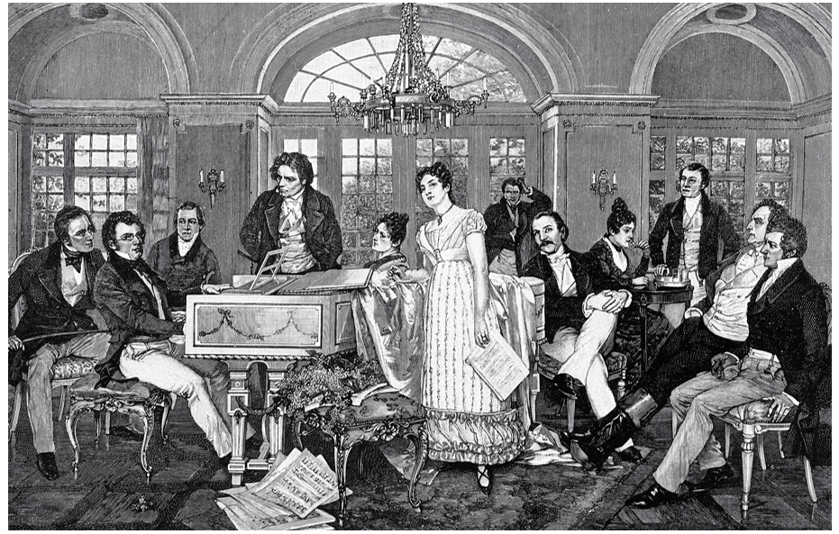
„Schubertiaden“ nannte man private Hauskonzerte, bei denen Schubert die Möglichkeit hatte, seine Lieder bekannt zu machen. Gastgeberinnen und Gastgeber waren oft reiche und anerkannte Wiener Familien. Neben der Aufführung von Liedern gehörten auch Dichterlesungen und Unterhaltungen zu diesen Treffen.

Slide 9
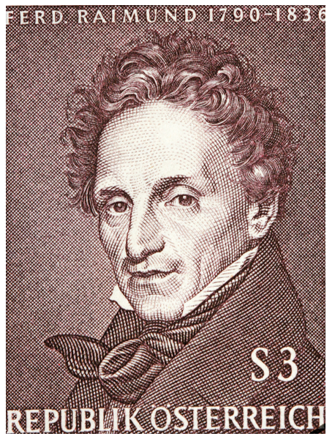
Gerne besuchten die Menschen die Theaterstücke von Ferdinand Raimund. Darin kritisierte dieser immer wieder die politischen Zustände. Das machte er jedoch so geschickt, dass er die Zensur umgehen konnte. Ein bekanntes Stück von ihm heißt „Die gefesselte Phantasie“.

Slide 10
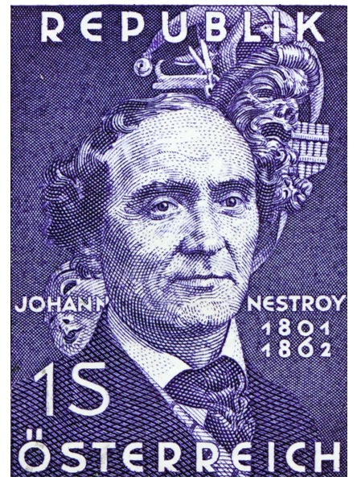
Auch die Theaterstücke des Sängers, Schauspielers und Schriftstellers Johann Nepomuk Nestroy waren beim Bürgertum sehr beliebt. Wie Raimund kritisierte Nestroy die Umstände seiner Zeit auf eine lustige Weise. Sein Theaterstück „Der böse Geist Lumpazivagabundus“ wurde zwischen 1833 und 1881 über tausendmal gespielt.

Slide 11
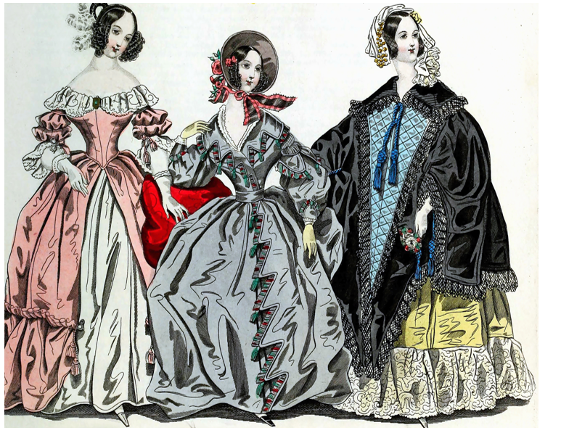
Viele Frauen wollten modern sein und eine schmale Taille haben. Deshalb trugen sie ein Korsett. Damen trugen lange Kleider mit weiten Reifröcken darunter. Die aufgebauschten Ärmel nannte man „Gigots“ oder „Hammelkeulenärmeln“. Die Schuhe waren flach.

Slide 12
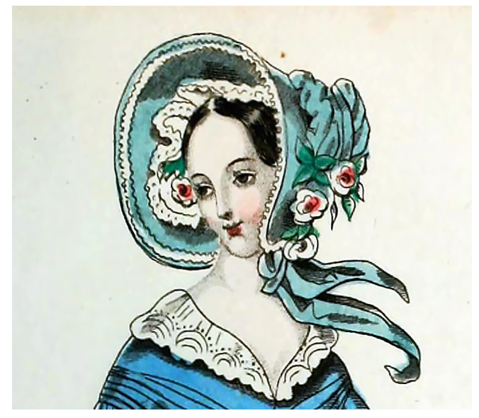
Zusätzlich trug man Hüte, die mit Bändern oder Federn geschmückt waren. Sehr modern war die „Schute“, ein haubenähnlicher Hut. Das Haar hatte man oft zu „Korkenzieherlocken“ gedreht. Weitere wichtige modische Accessoires waren Schals und Sonnenschirme.

Slide 13
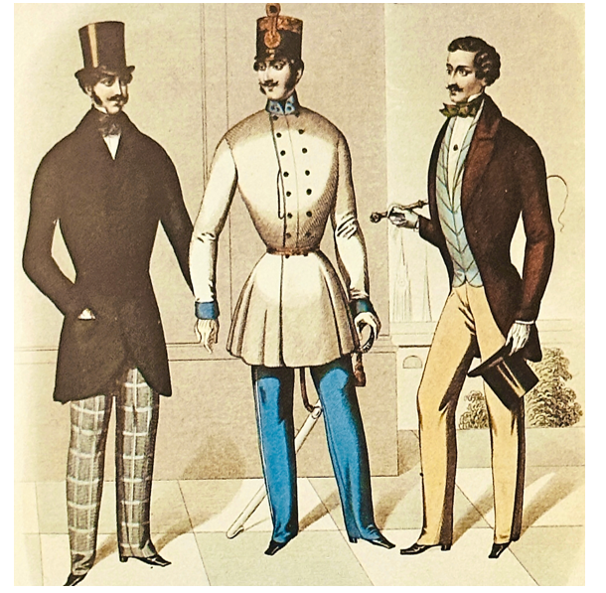
Modebewusste Männer zogen lange Hosen, Gehrock oder Frack und ein Hemd mit Stehkragen, dem sogenannten „Vatermörderkragen“, an. Dazu trug man einen Zylinder auf dem Kopf, Handschuhe und einen Spazierstock. Außerdem ließ man sich lange Koteletten wachsen. Eine enge Taille war auch bei Männern „in“.

Slide 14
Hinweise zum Einsatz
Die Bausteine-Bilderreise „Das Biedermeier“ bietet sich als anschaulicher Einstieg zu Schulbuch Seite 48/49 an bzw. kann zur Vertiefung der Inhalte herangezogen werden.
Wir wünschen Ihnen einen erfolgreichen Unterricht!
Impressum
© Österreichischer Bundesverlag Schulbuch GmbH & Co. KG, Wien 2025
Autor: Johannes Fuchsberger, Bürmoos
Fotos: Folie 2: CEPTAP/ shutterstock.com; Folie 3: ZU_09 / iStockphoto.com; Folie 4,6,8,13: Clu/ iStockphoto.com; Folie 5: onzik7 / shutterstock.com; Folie 7: FierceAbin/ iStockphoto.com; Folie 9: Sergey Goryachev / shutterstock.com; Folie 10: Boris15 / shutterstock.com; Folie 11-12: Кусмарцева Дарья / iStockphoto.com
Alle Rechte vorbehalten.
www.oebv.at
Das Werk und seine Teile sind urheberrechtlich geschützt. Der Verlag gewährt das Recht des Einsatzes im Unterricht. Das Herauslösen, Kopieren und Bearbeiten von Daten jeder Art ist untersagt. Das Ausdrucken und Anfertigen von Kopien ist ausschließlich für den eigenen Unterrichtsgebrauch gestattet. Urhebervermerke, Seriennummern sowie sonstige der Programmidentifikation dienende Merkmale dürfen nicht entfernt oder geändert werden. Weder das Werk noch seine Teile dürfen in ein Netzwerk gestellt oder über das Internet weiter verbreitet oder veräußert werden.
Jede Nutzung in anderen als den genannten Fällen bedarf der vorherigen schriftlichen Einwilligung des Verlages.

